Slide 1
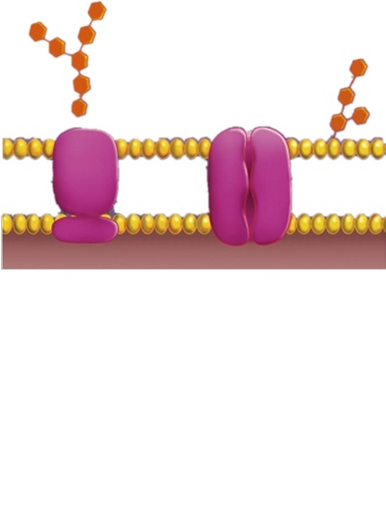
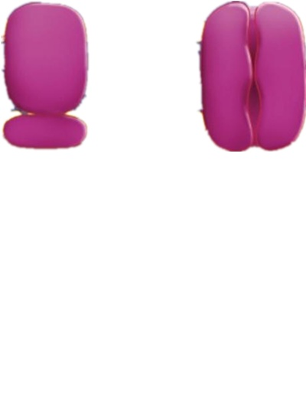

第四章 细胞的物质输入和输出
生物膜的流动镶嵌模型

Slide 2
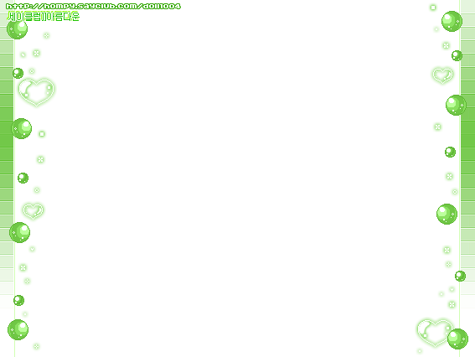
一、对生物膜结构
的探索历程

Slide 3
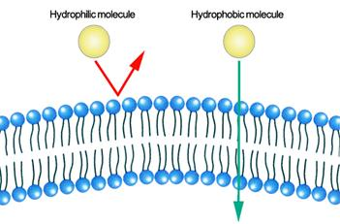
探索历程（成分）
资料一
时间：19世纪末
人物：欧文顿
实验：
不溶于脂质的物质
溶于脂质的物质

Slide 4
提出假说：
膜是由脂质组成的。
问题：如何对细胞膜的成分进行提取、分离和鉴定呢？

Slide 5
时间：20世纪初
实验:科学家采用哺乳动物成熟的红细胞,经过特殊处理使细胞发生溶血现象,一些物质溶出,再将溶出细胞外的物质洗掉,即可得到纯净的细胞膜。
探索历程（成分）
资料二
通过实验发现用脂质溶剂能够溶解细胞膜，且进一步实验发现磷脂酶能水解细胞膜，蛋白酶也能水解细胞膜。

Slide 6
化学分析表明：
膜的主要成分是磷脂和蛋白质。
问题：磷脂和蛋白质是通过什么样的排列方式参与膜的构建的呢？

Slide 7
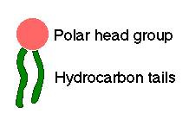
小资料
亲水“头部”
疏水“尾部”
想一想：
磷脂分子在空气-水界面上会怎么样铺展？

Slide 8

空气
水

Slide 9
探索历程（结构：磷脂分子的排布）
资料三
时间：1925年
人物：Gorter和Grendel
实验：用丙酮从人的红细胞中提取脂质，在空气—水界面上铺成单分子层。测得单分子层的面积恰好为红细胞的表面积的2倍。

Slide 10
提出假说：
细胞膜中的磷脂是双层的

Slide 11

推测
细胞膜的两侧都有水环境存在，同学们尝试着大胆的推测和想象一下在这样的环境中，双层磷脂分子在细胞膜中怎样排列稳定性最高？

Slide 12
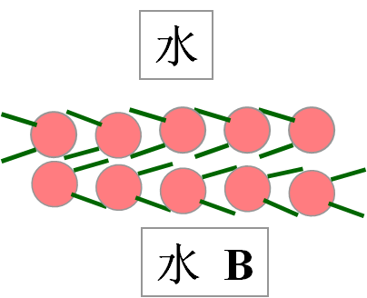
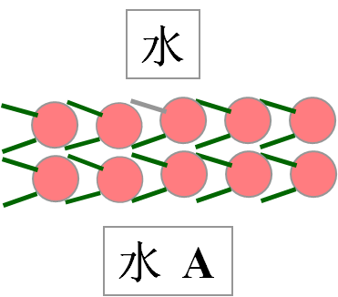
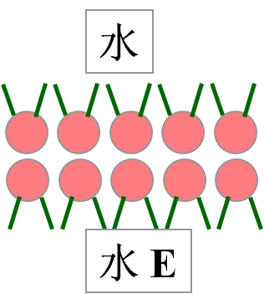
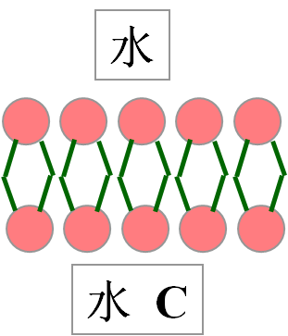
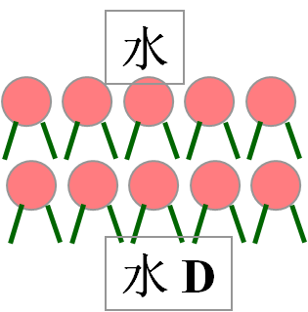

Slide 13
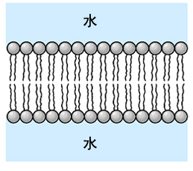
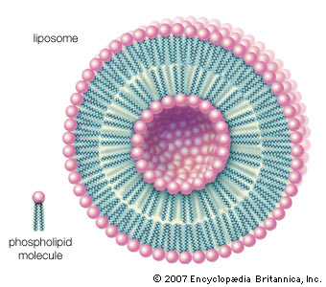
连续两层排列
问题：蛋白质在细胞膜中如何分布呢？和磷脂分子的位置关系如何呢？

Slide 14
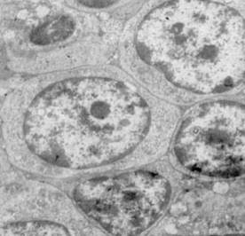
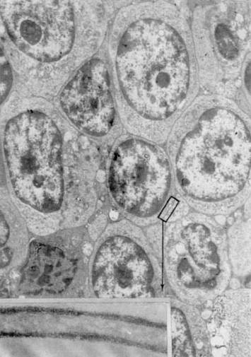

探索历程（结构：蛋白质的排布）
资料四
时间：1959年
人物：罗伯特森
尝
暗
亮
暗

Slide 15
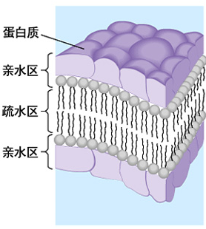
提出假说：
所有的生物膜都由蛋白质—脂质—蛋白质三层结构构成，是
静态的统一结构。（单位膜模型）

Slide 16
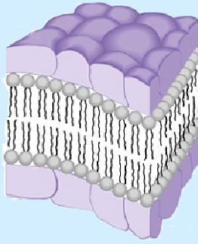
质疑
1.膜厚度：
实际膜厚度
7.5nm；
模型膜厚度
>10nm；
模型与实际相符合吗？
2. 单位膜模型认为所有的生物膜的结构是相同的，但我们已知不同的生物膜功能是不同的。

Slide 17
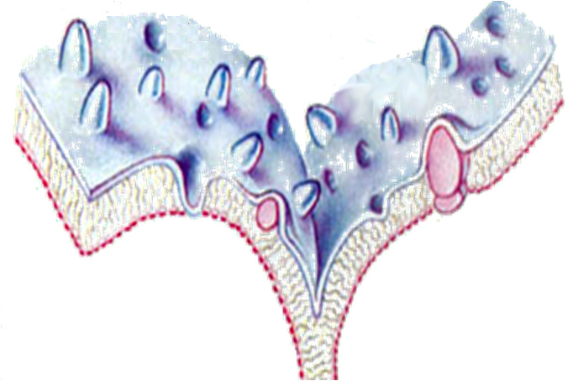
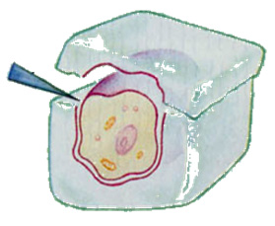
技术发展带来的突破……
资料五
实验：冰冻蚀刻技术
扫描电镜技术

Slide 18
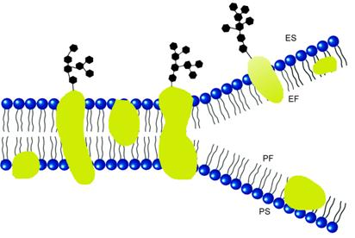

Slide 19
结论：蛋白质并不是全部平铺在脂质表面，而是有的镶在磷脂双分子层表面，有的部分或全部嵌入膜中，有的贯穿整个膜，表现出分布的不对称性。
修正后的模型仍然是静止的刚性结构。你认同吗？你见过变形虫的运动和摄食吗？

Slide 20
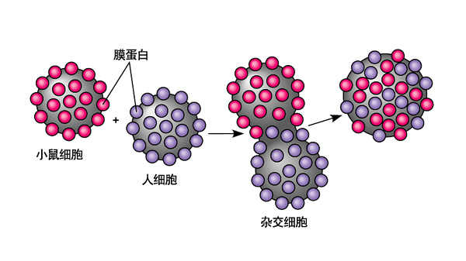

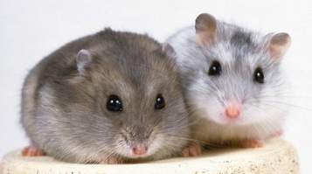
探索历程（结构特点）
资料六
时间：1970年
人物：Larry Frye等
实验：免疫荧光标记技术
小鼠细胞和人细胞融合实验

Slide 21
提出假说：
细胞膜中的蛋白质可以运动，具有流动性。

Slide 22
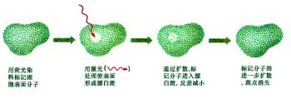
探索历程（结构特点）
资料七
实验：光脱色荧光恢复技术
用荧光素标记膜蛋白或磷脂，然后用激光束照射细胞表面某一区域，使被照射区的荧光淬灭变暗。一段时间后，淬灭区域的亮度逐渐增加，最后恢复到与周围的荧光强度相等。

Slide 23
提出假说：
细胞膜中的磷脂和蛋白质都具有流动性。

Slide 24
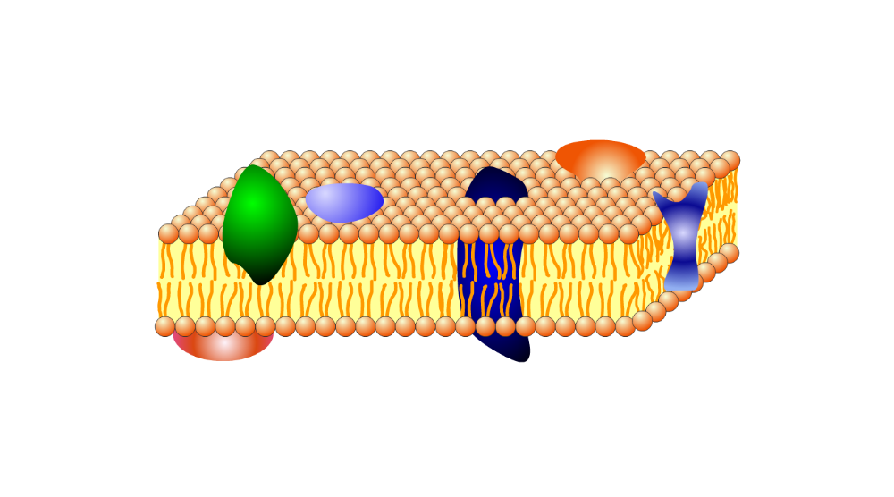

Slide 25
探索历程（结构）
资料八
时间：1972年
科学家：桑格和尼克森
模型：生物膜的流动镶嵌模型

Slide 26
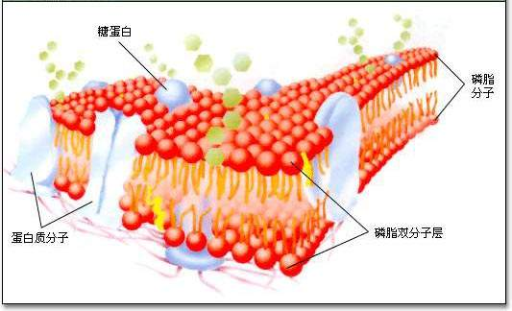

Slide 27
二、流动镶嵌模型的基本内容

Slide 28
1、生物膜的组成：
主要由蛋白质和脂质组成
2、生物膜的基本骨架：
磷脂双分子层
（亲水性头部朝向两侧，疏水性尾部朝向内侧）。
3、蛋白质分子存在形态：
有镶在表面、嵌入、贯穿三种。细胞膜外侧的蛋白质分子与糖类结合形成糖被。体现了生物膜的不对称性。（糖被与细胞识别、胞间信息交流等有密切联系）
一定的流动性
（磷脂分子和大多数蛋白质分子都是运动的）
4、生物膜的结构特点：

Slide 29
生物膜模型的建立和完善
Jump
未来
2016
2003
虚席以待…… 加油！
将有关信息传递给同学们……
细胞膜通道蛋白结构测定
1972
1970
1959
流动镶嵌模型
细胞膜具有流动性
静态蛋白质-脂质-蛋白质三层结构
Growth
1925
20世纪初
19世纪
细胞膜中脂质分子排列为连续两层
膜的主要成分是脂质和蛋白质
膜是由脂质组成的
Start

Slide 30
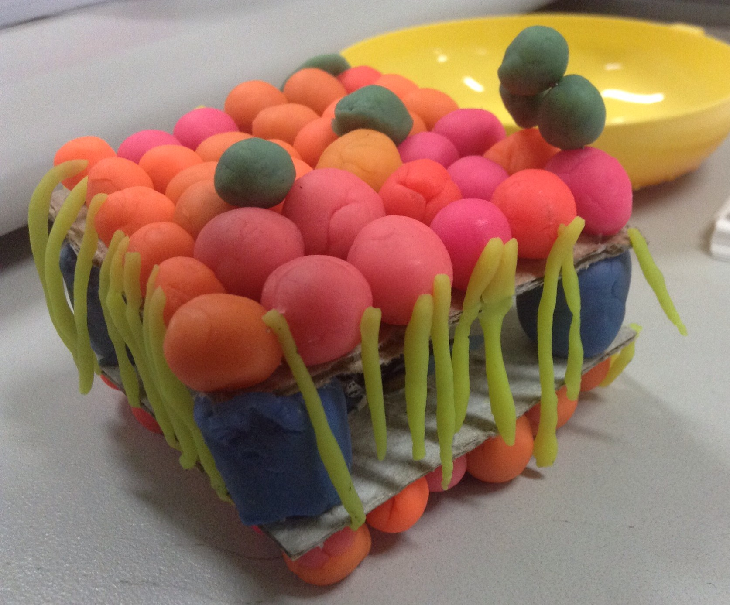

Slide 31
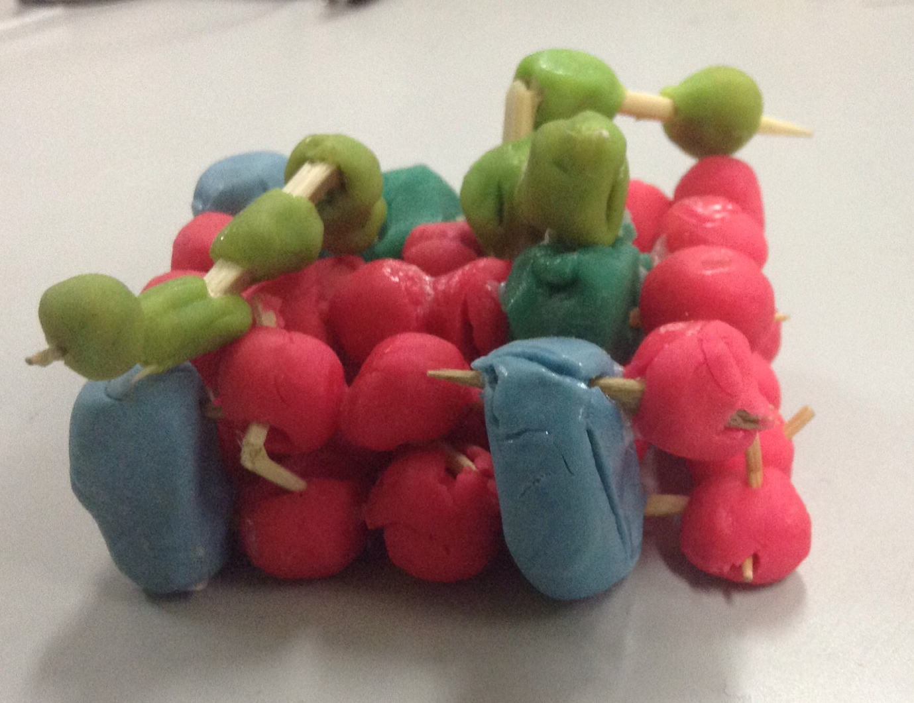

Slide 32
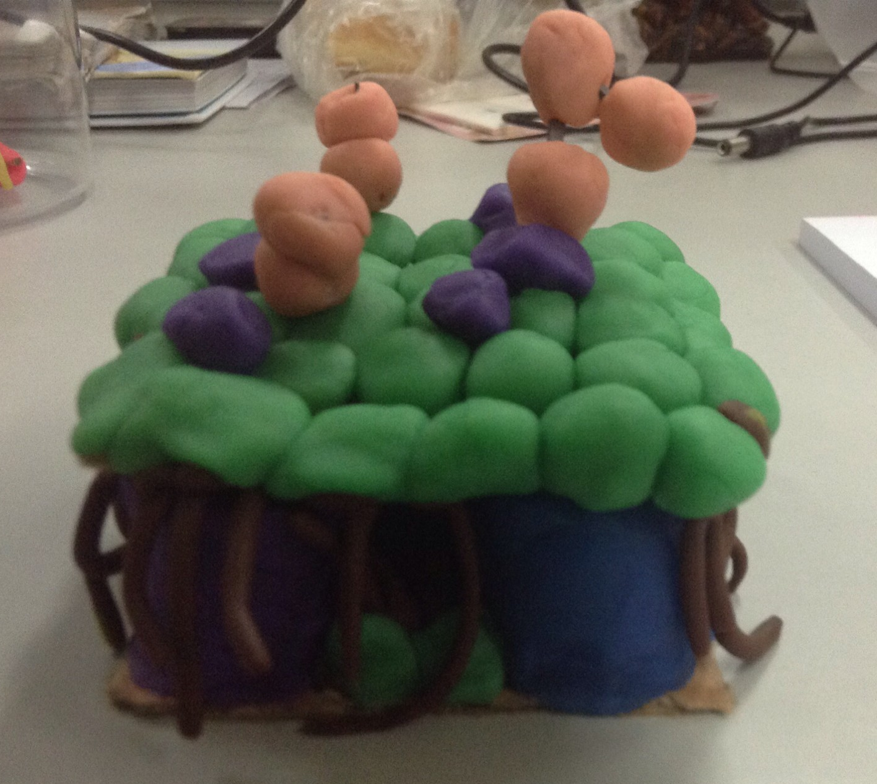

Slide 33
小结：概念图
生物膜
主要成分
磷脂双分子层
蛋白质分子
基本支架
有的镶在磷脂双分子层表面
有的贯穿整个磷脂双分子层
部分或全部嵌入磷脂双分子层中
具有流动性
大多数可以运动
生物膜的结构特性:
选择透过性
流动性
生物膜的功能特性:
决定

Slide 34
课堂练习:
磷脂是组成细胞膜的重要成分，这与磷脂分子的头部亲水、尾部疏水的性质有关。某研究小组发现植物种子细胞以小油滴的方式存油，每个小油滴都由磷脂膜包被着，该膜最可能的结构是 （ ）
A.由单层磷脂分子构成，磷脂的尾部向着油滴内
B.由单层磷脂分子构成，磷脂的头部向着油滴内
C.由两层磷脂分子构成，结构与细胞膜完全相同
D.由两层磷脂分子构成，两层磷脂的头部相对
A

Slide 35

谢 谢！

